Slide 1
INFORMACJA O PLANOWANYCH DZIAŁANIACH INFORMACYJNYCH I PROMOCYJNYCH NA ROK 2017

Slide 2
Działania informacyjno-promocyjne o szerokim zasięgu
Kampania informacyjno-promocyjna nt. możliwości wykorzystania środków unijnych z RPO WD w 2017 r.
kampania będzie realizowana przez IZ w TV, radio, prasie i intrenecie
Cele:
zbudowanie świadomości dostępności środków z RPO WD w kontekście naborów w 2017 r.
pobudzenie aktywności w ubieganiu się o te środki

Slide 3
Koordynacja, w tym badania i ewaluacja, wymiana doświadczeń
2 grupy robocze:
W MR: spotkania Grupy Sterującej ds. informacji i promocji FE (współpraca i wymiana informacji nt. działań informacyjno-promocyjnych podejmowanych w instytucjach i komórkach podległych IZ)
W UMWD: spotkania Grupy Roboczej ds. informacji i promocji RPO WD 2014-2020
Działanie obejmuje wszystkie instytucje zajmujące się wdrażaniem RPO WD – IZ oraz 5 Instytucji Pośredniczących

Slide 4
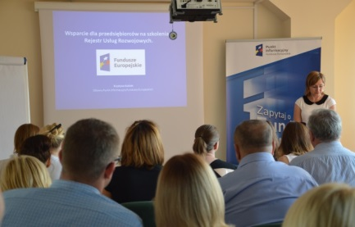
Działania informacyjne
System informacji- sieć PIFE, w województwie dolnośląskim prowadzona jest w ramach umowy między MIiR a Województwem Dolnośląskim.
1 główny punkt we Wrocławiu i 3 punkty: w Jeleniej Górze, Legnicy i Wałbrzychu
Dodatkowo w IP DIP oraz IP DWUP prowadzone są punkty kontaktowe (prowadzenie konsultacji telefonicznych, poprzez e-mail i telefonicznie).

Slide 5
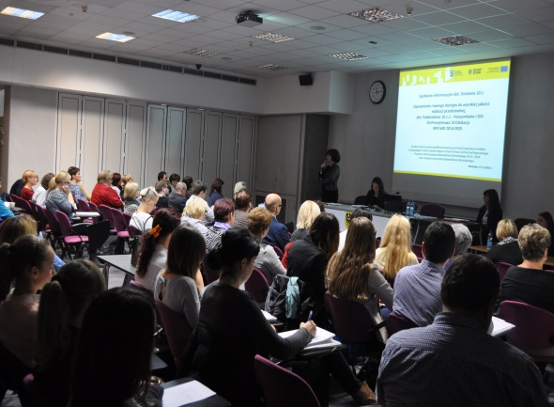
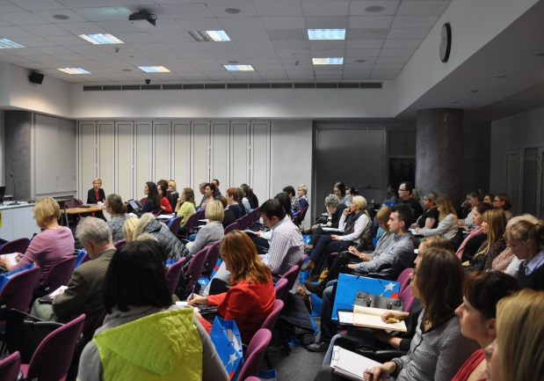
Działania edukacyjne
Szkolenia dla potencjalnych beneficjentów prowadzone przez IZ oraz Instytucje Pośredniczące z zakresu naborów horyzontalnych kierowanych do 5 Obszarów Strategicznej Interwencji oraz z zakresu naborów wniosków realizowanych przez IZ oraz wszystkie IP
Szkolenia dla beneficjentów (zagadnienia związane z prawidłową realizacją projektów, w tym z pomocą publiczną, zamówieniami publicznymi, trwałością projektu, oceną oddziaływania na środowisko). Szkolenia są realizowane zarówno przez IZ jak również przez IP DIP, IP DWUP oraz IP ZIT AW.

Slide 6
Działania informacyjno-promocyjne w mediach
Współpraca z mediami o zasięgu lokalnym i regionalnym polegająca na dostarczaniu informacji do mediów nt. możliwości uzyskania dofinansowania oraz pierwsze podsumowania
Działania będą realizowane przez wszystkie instytucje i będą spójne z kampanią o szerokim zasięgu
Realizacja w TV,
kampania o szerokim zasięgu (IZ)
emisja spotów o tematyce naborowej z TV lokalnych i regionalnej (IZ oraz IP)
produkcja filmu podsumowującego nabory (IP DIP)
Realizacja w radio
kampania o szerokim zasięgu (IZ)
dostarczanie informacji do mediów na temat zasad przyznawania środków z programu regionalnego (IP)
spoty informacyjne (IP)
audycje tematyczne nt. konkretnych naborów w stacjach radiowych o zasięgu lokalnym i regionalnym (IP)

Slide 7
Działania informacyjno-promocyjne w mediach
Realizacja w prasie
kampania o szerokim zasięgu (IZ),
artykuły sponsorowane w prasie regionalnej i lokalnej, ogłoszenia o naborach (IZ oraz IP)
Realizacja w internecie
dostarczanie informacji na portale internetowe gazet, gmin nt. ogłaszanych naborów wniosków (IZ oraz IP)
Newsletter (IZ oraz IP)
mailing behawioralny do określonych adresatów tj. potencjalnych beneficjentów (IZ oraz IP)
aktywność w mediach społecznościowych, obsługa Facebooka (IZ oraz IP)
emisja filmów animowanych informujących nt. możliwości dofinansowania (IP)

Slide 8
Dni Otwarte FE
Dni Otwarte Funduszy Europejskich w dniach 18-21 maja 2017 r.
Beneficjenci po raz czwarty pokażą, co zrobili dzięki dotacjom z programu regionalnego (uczestnicy Dni Otwartych będą mogli bezpłatnie lub ze zniżką zobaczyć „od środka” projekty zrealizowane dzięki FE z RPO WD)
Działania wspierane przez promocję w TV, radio, prasie, internecie.
Realizacja: IZ oraz wszystkie IP
Imprezy otwarte i inne

Slide 9
konferencje, konferencje prasowe, spotkania dotyczące możliwości dofinansowania i pierwsze podsumowania (IP)
wyjazdowe spotkania z mediami w subregionach (IP)
Imprezy otwarte i inne

Slide 10
Konkursy
Konkurs dla mediów lokalnych na działania informacyjne dotyczące RPO WD.
Konkurs ma być zachętą do działań informujących na temat RPO WD (IZ)
Publikacje, materiały promocyjne
Wszystkie Instytucje Pośredniczące oraz IZ będą realizować zadania związane z publikacjami informacyjnymi nt. RPO WD (ulotki informacyjne, plakaty, przewodniki dotyczące konkursów organizowanych przez wszystkie instytucje)
IP DWUP: kampania billboardowa i banerowa poświęcona możliwościom realizacji projektów oraz uzyskania wsparcia. Kampania poświęcona konkretnym naborom, będzie uzupełnieniem kampanii o szerokim zasięgu.

Slide 11
Całkowity budżet działań informacyjno-promocyjnych na rok 2017
wynosi: 1 288 347,62 zł

Slide 12
Dziękuję za uwagę

